Slide 1

Produkty a služby
´

Slide 2
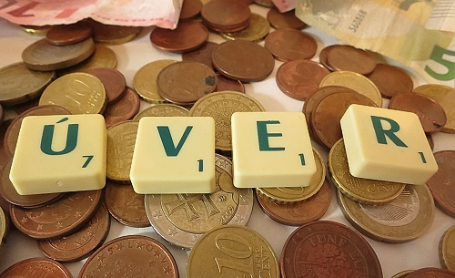

Slide 3
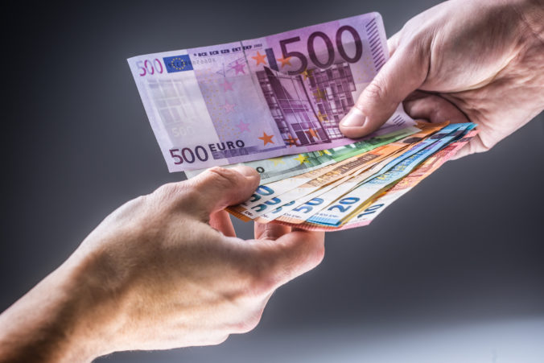
Úver je produkt, pri ktorom banka požičia
na vopred stanovené obdobie istú sumu peňazí a klient sa zaviaže poskytnuté peniaze vrátiť a zaplatiť úroky. Klient úver spláca v pravidelných splátkach, ktoré zahŕňajú splátku istiny ako aj úrok.
Istina - je finančná suma, ktorú si klient požičiava od banky.
Úrok je cena úveru, ktorú musí dlžník splatiť banke za poskytnutie úveru.

Slide 4

Druhy úverov:
Hypotekárny úver (Hypotéka)
Je úver, ktorý sa využíva na kúpu nehnuteľnosti (domu, bytu, príp. na jeho rekonštrukciu).
Podmienkou poskytnutia tohto úveru je „založenie nehnuteľnosti“ (zapíše sa to do Katastra nehnuteľností).
Založenie nehnuteľnosti pri hypotéke poskytuje banke istotu, že aj keby nastal problém so splácaním úveru, banka o požičané peniaze nepríde.

Slide 5
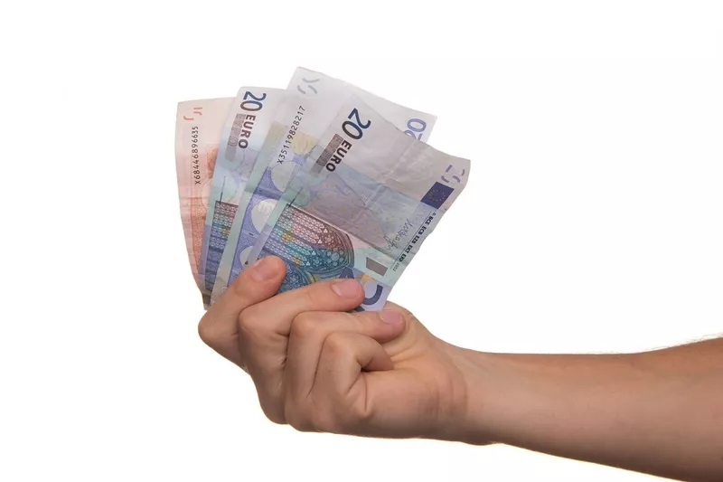
Spotrebný úver
sa poskytuje ľuďom
na nákup spotrebných tovarov, služieb alebo
na vyplatenie iných dlhov.
Banky nepožadujú od klienta, aby zdokladoval účel použitia peňazí,
nie je potrebné ani zabezpečenie nehnuteľnosťou.

Slide 6

Študentské úvery (pôžičky)
Získané peniaze z tohto úveru môže študent použiť napríklad na zaplatenie školného, internátu,
na knihy, platby za internát, cestovanie, jazykové pobyty a iné.
Podmienkou na získanie tohto úveru je vek minimálne 18 rokov.

Slide 7

Elektronické bankovníctvo
Elektronické bankovníctvo je služba, ktorá umožňuje klientom komunikáciu s bankou bez toho, aby ju navštívili osobne.
Klienti s bankou komunikujú prostredníctvom moderných technológií ako je napríklad
internet, mobilný telefón a pod.

Slide 8
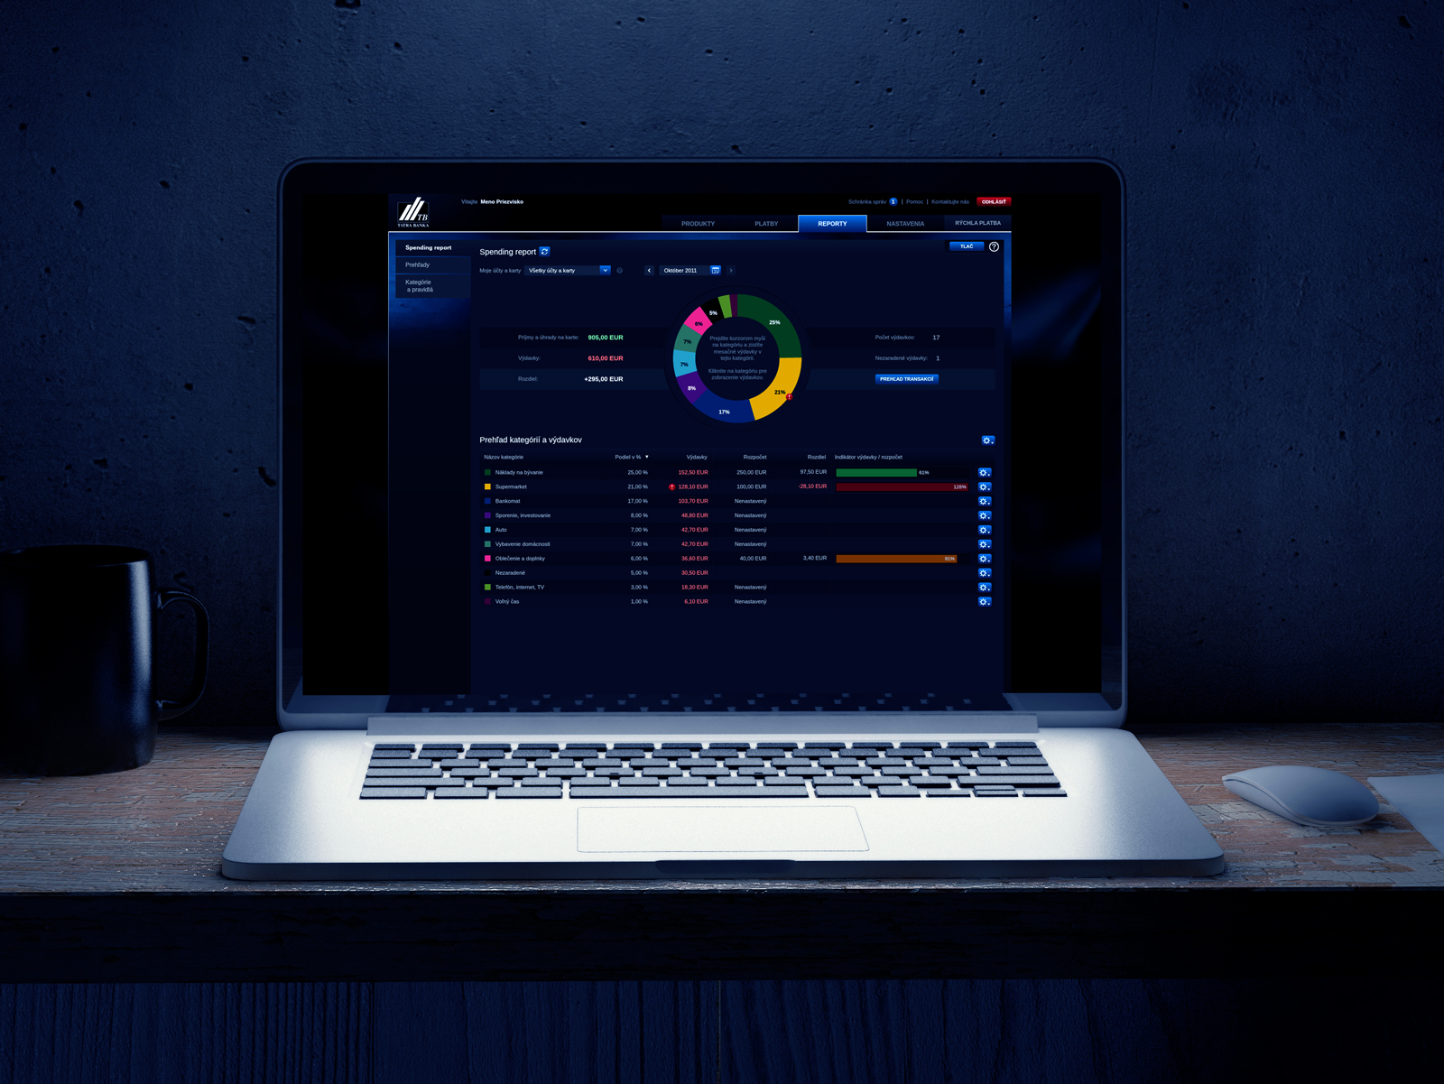
Internet
banking
Po zadaní prístupových kódov môže klient získať informácie o svojom účte. Jednotlivé operácie sa vykonávajú s autorizačným kľúčom, ktorí zaistí bezpečnosť proti zneužitiu.
Je to spojenie s bankou prostredníctvom internetu
z akéhokoľvek miesta na svete.

Slide 9

Po prihlásení sa do internetbankingu môžeme platiť účty, posielať peniaze niekomu inému na účet, poslať peniaze do zahraničia, zriadiť si sporenie a najnovšie aj požiadať o úver nie veľkej sumy.
Internetbanking je a musí byť chránený heslom, šifrovacím kódom, PIN – om, prihlasovacími údajmi, odtlačkom prsta a pod.

Slide 10

Bežný účet
Je to produkt banky, ktorý slúži na uchovávanie a spravovanie našich peňazí.
Bežné účty sú zriaďované pre fyzické osoby, podnikateľov alebo právnické osoby.
Ak si bežný účet chce otvoriť študent, hovoríme o študentskom účte (zvyčajne sú tieto účty bez poplatkov za vedenie účtu, či iných poplatkov).

Slide 11
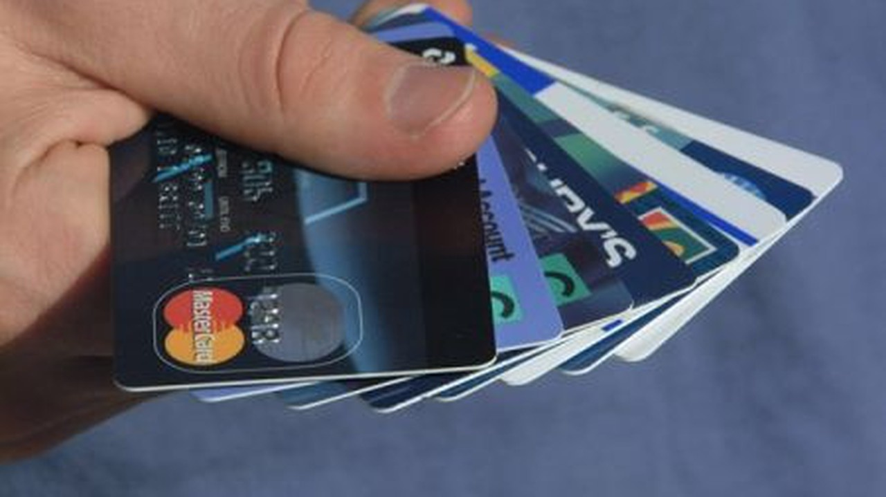
Platobná karta
Ide o plastovú kartu štandardizovanej veľkosti vybavenú magnetickým kódom (pásikom) alebo čipom. Vydavateľom platobnej karty je banka. Majiteľovi umožňuje vyberať hotovosť zo svojho účtu a uhrádzať platby za tovary a služby

Slide 12
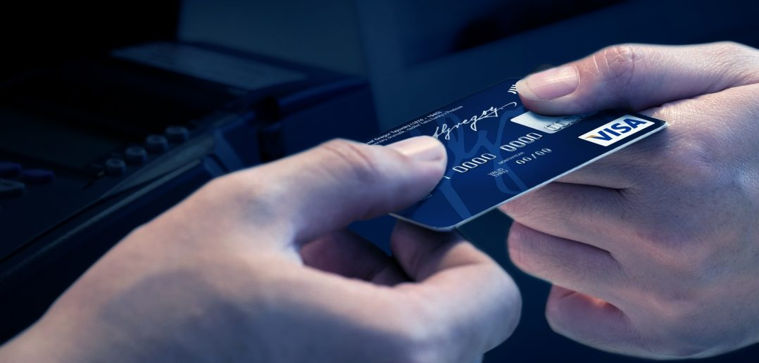
Platobná karta môže mať dva druhy:
Kreditná karta – Môžeme ňou platiť aj vtedy, ak už nemáme na účte peniaze – avšak len do určitého limitu, ktorý nám stanoví banka. Tieto peniaze však musíme do určitého termínu vrátiť,
inak platíme vysoké poplatky.
Debetná karta – môžeme ňou platiť alebo vyberať peniaze len dovtedy, kým máme na účte peniaze.

Slide 13

Čo si zapamätám:
Aké sú základné produkty bánk.
Aké úvery poznáme a na čo si ich berieme.
Čo je elektronické bankovníctvo.
Čo je bežný účet.
Čo je platobná karta a aké druhy platobných kariet poznáme.

Slide 14

Čo si napíšem:
Úver je produkt, pri ktorom banka požičia na vopred stanovené obdobie istú sumu peňazí a klient sa zaviaže poskytnuté peniaze vrátiť a zaplatiť úroky.
Hypotekárny úver je úver, ktorý sa využíva na kúpu nehnuteľnosti (domu, bytu, príp. na jeho rekonštrukciu). Podmienkou získania tohto úveru je „založenie nehnuteľnosti“.
Spotrebný úver sa poskytuje na nákup spotrebných tovarov, služieb alebo na vyplatenie iných dlhov.
Pri študentskej pôžičke môže študent získané peniaze použiť napríklad na zaplatenie školného, internátu, na knihy, platby za internát, cestovanie, jazykové pobyty a iné.
Elektronické bankovníctvo je služba, ktorá umožňuje klientom komunikáciu s bankou bez toho, aby ju navštívili osobne.
Bežný účet je produkt banky, ktorý slúži na uchovávanie a spravovanie našich peňazí.
Platobná karta je plastová karta, ktorá majiteľovi umožňuje vyberať hotovosť zo svojho účtu a uhrádzať platby za tovary a služby. Môže byť kreditná, alebo debetná.

